Slide 1
关于电算协同的相关调研汇报
汇报人 王朔

Slide 2
01
《A Carbon-Efficient Framework for Deep Learning Workloads on GPU Clusters》
CA-RM 2026 聚焦碳排，基于DNN的求解方法
02
《PALS: Power-Aware LLM Serving for Mixture-of-Experts Models》
PALS 2026 聚焦大模型推理软硬件协同控制
Notes:
总结了25-26年的论文提出的目前的相关的研究痛点

Slide 3
A Carbon-Efficient Framework for Deep Learning Workloads on GPU Clusters

Slide 4
A Carbon-Efficient Framework for Deep Learning Workloads on GPU Clusters
痛点：传统减碳技术存在不足
1.硬件级优化
2. 深度神经网络模型压缩
3.先前研究
通过改进架构级设计可以降低加速器硬件的能耗，但新型AI加速器开发周期长、投资多，新开发的设备无法立即或普遍部署到现有的基于GPU的基础设施中。
模型压缩技术会减少参数数量和表示能力,会导致精度下降,尤其是在采用激进压缩比或应用于复杂、细粒度的下游任务时。不能将其视为实现碳减排或能耗降低的通用解决方案。
先前关于GPU集群的能源与碳感知调度研究未同时明确考虑在随时间变化的可再生能源条件下训练和推理工作负载而且缺少用于在异构用户请求中执行SLA的复杂约束条件。
计算工作节点分配
训练
CA-RM
推理
GPU核心频率缩放

Slide 5
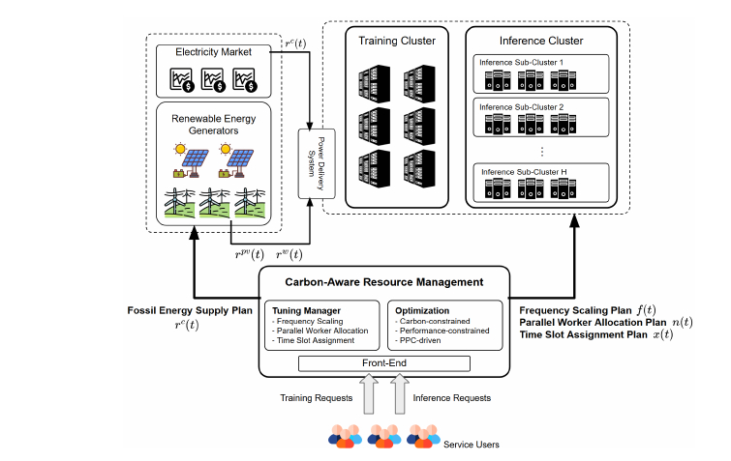
A Carbon-Efficient Framework for Deep Learning Workloads on GPU Clusters
整体架构
输出：f(t), n(t), x(t), rᶜ(t)

Slide 6

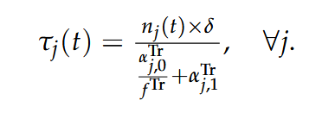

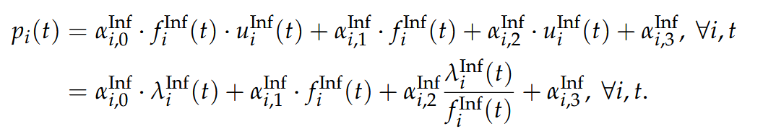
A Carbon-Efficient Framework for Deep Learning Workloads on GPU Clusters
数学建模
推理任务
训练任务
1. 性能模型
公式为服务延迟也即系统响应推理请求所需的时间。假设所有工作节点保持忙碌,队列相关概率项PQ 始终为 1。
训练的性能体现在两个方面：一是左公式第j个训练任务在特定时间槽t内完成的训练轮数。二是右公式所表示的整个训练作业的最终完成时间。
2. 能耗模型
训练的能耗为分配给该任务的并行GPU工作节点数量njt乘决策变量x(代表时间槽是否被分配给该任务执行)再乘时间槽长度再乘GPU功率常数
瞬时功率p由GPU核心频率和任务到达率共同决定，能耗则为p*t
Notes:
mi 表示第i个子推理集群中可用工作节点的数量。在本文中,我们不会动态调整mi;这些值由集群操作员预先确定。参数 ρi 表示对应于第i个子推理集群的硬件规格和推理请求模型特征的性能系数。fiInf是单调非递增函数,用于线性惩罚违反服务延迟上限的行为。λi(t) 和ei(t) 分别表示在时隙t,到达第i个子推理集群的推理请求的到达率以及相应的网络传输延迟。
其中 nj(t) 表示在时隙 t 分配给第 j 个训练任务的并行GPU工作节点数量,而 αjTr,0 和 αjTr, 1 是针对第 j 个训练任务特征的缩放因子。这些缩放因子可通过离线分析获得。注意,f Tr 始终固定为最大值,与推理集群的情况不同,我们不对训练集群进行频率缩放。

Slide 7
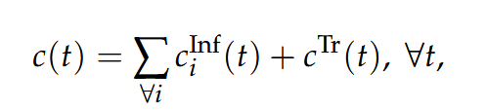
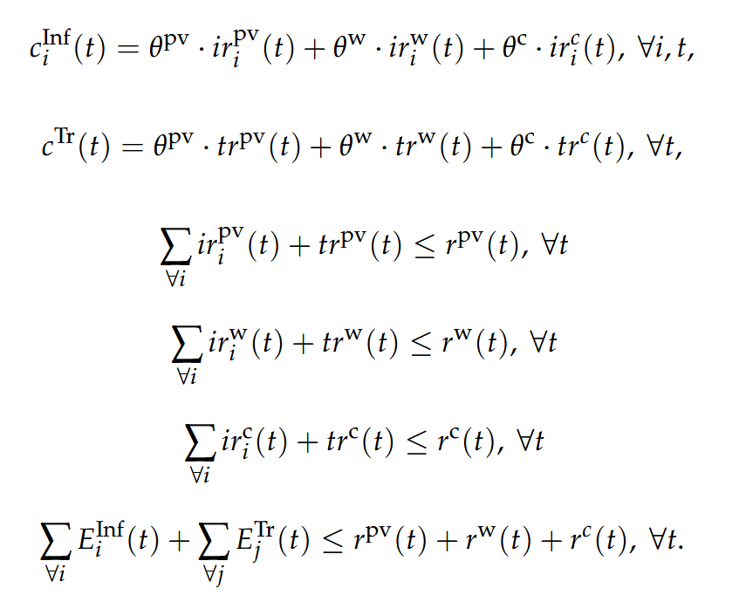
A Carbon-Efficient Framework for Deep Learning Workloads on GPU Clusters
3. 碳排放模型
性能模型
总碳排放量等于所有推理集群的碳排放量之和加上训练集群的碳排放量
分别计算了推理集群和训练集群各自的碳排放量。计算方法：将集群消耗的太阳能、风能和煤炭化石能源的电量分别乘以它们对应的碳排放因子后求和。
能耗模型
这三个公式规定了特定能源的分配和消耗，不能超过该能源设备在当时的实际发电量。
分配给所有推理任务的太阳能和训练任务的太阳能之和，必须小于或等于当时太阳能光伏的真实总发电量。
风能的分配总和不得超过风能的总发电量。
化石（煤炭）能源的分配总和不得超过向电力市场购买/获取的总煤炭电量。
碳排放模型
总约束，总耗电量必须小于总供电量
度量标准
Notes:
mi 表示第i个子推理集群中可用工作节点的数量。在本文中,我们不会动态调整mi;这些值由集群操作员预先确定。参数 ρi 表示对应于第i个子推理集群的硬件规格和推理请求模型特征的性能系数。fiInf是单调非递增函数,用于线性惩罚违反服务延迟上限的行为。λi(t) 和ei(t) 分别表示在时隙t,到达第i个子推理集群的推理请求的到达率以及相应的网络传输延迟。

Slide 8
A Carbon-Efficient Framework for Deep Learning Workloads on GPU Clusters
Performance-per-Carbon PPC）是论文提出的碳效率指标，用来比较不同调度策略在“碳排放成本”下完成了多少计算工作。
推理 PPC
训练 PPC
PPCᵢInf(t) = (1 / li(t)) ÷ carbon
含义：每排放一单位的碳，系统能处理多少个推理任务
PPCTr(t) = completed epochs ÷ carbon
含义：每排放一单位的碳，系统能推进多少轮的训练进度
系统应该在碳排便宜的绿电时段多做任务，在高碳时段减少或推迟任务

Slide 9
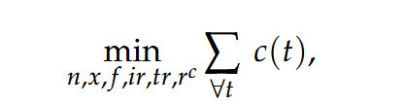


A Carbon-Efficient Framework for Deep Learning Workloads on GPU Clusters
Problem1: 碳约束优化
Problem2：性能约束优化
Problem3：PPC驱动优化
目标：在碳预算内尽量降低SLA惩罚
适用：碳排放上限严格，宁愿牺牲部分性能
目标：满足SLA后最小化碳排放
适用：用户体验/SLA优先
目标：最大化每单位碳的计算收益
适用：不设硬性碳预算，追求碳效率
SLA 性能
碳排预算
碳效率 PPC

Slide 10
A Carbon-Efficient Framework for Deep Learning Workloads on GPU Clusters
求解方法：三个优化问题均包含非线性、非凸项，例如决策变量相乘、频率倒数等，因此论文采用基于深度神经网络的替代优化器求近似最优解，定义损失函数如下：
直观解释
其中：
1. 前两个F部分，代表针对推理和训练任务的惩罚。如果DNN尝试生成的方案导致任务超时或未达到性能基准，就会在这一部分产生罚分。
2. φ{carbon}(s)：将系统中的物理常识约束和运营红线（例如总碳排不能超预算、分配的节点数不能超过可用GPU总数等）全部打包成了惩罚项。

Slide 11
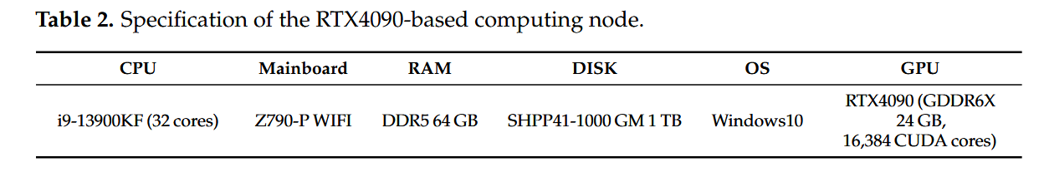
实验设置
A Carbon-Efficient Framework for Deep Learning Workloads on GPU Clusters
硬件与软件
DNN 模型
仿真集群
NVIDIA RTX4090
CUDA 13.0 / cuDNN 9.15
PyTorch 2.9.0 + CIFAR-100
vgg16 / inceptionv4
resnet152 / stochasticdepth101
训练与推理均测量
100 个 RTX4090 节点
50 个训练 + 50 个推理
24h，时间槽 15min
实验步骤
在一台配备RTX4090的测试节点上，使用典型深度学习模型，在210–2760MHzGPU核心频率下测量训练时间、推理吞吐率和能耗，并据此拟合性能与能耗模型参数；随后基于这些实测数据构建一个包含50个训练和50个推理节点的GPU集群仿真环境，以15分钟为一个时间槽，结合美国 NREL 提供的真实风电和光伏发电数据，生成轻载、中载和重载三种AI工作负载场景。对比了四种方案。
EnergyCost：以电价成本为目标，不显式考虑碳排预算。
PowerCap：主要限制瞬时功耗，未同时覆盖训练与推理碳排。
baseline-MIN/MAX：GPU 频率固定为最低/最高。
CA-RM：碳约束、性能约束、PPC 驱动三种版本。

Slide 12
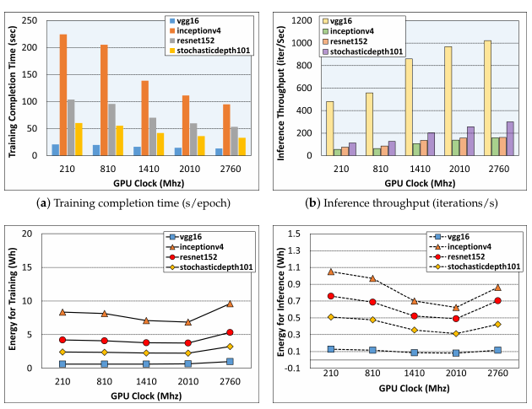
结果 1：频率越低不一定越省能
A Carbon-Efficient Framework for Deep Learning Workloads on GPU Clusters
主要观察
①随着GPU核心时钟的增加,GPU处理能力增强,由于深度神经网络不同，性能提升也有差异。
②训练和推理具有相似的趋势：最低能耗出现在核心频率为2010 MHz时,而非最低频率。作者认为这种差异的产生是因为能耗是功耗与处理时间的乘积, 而在较低核心时钟设置下,功耗的降低速度与处理时间的增速不同。当性能下降的幅度超过功耗降低的幅度时,总能耗实际上可能会增加。
结论：需要精细调频，而不是简单降频
论文 Figure 2：不同 GPU core clock 下的性能与能耗

Slide 13
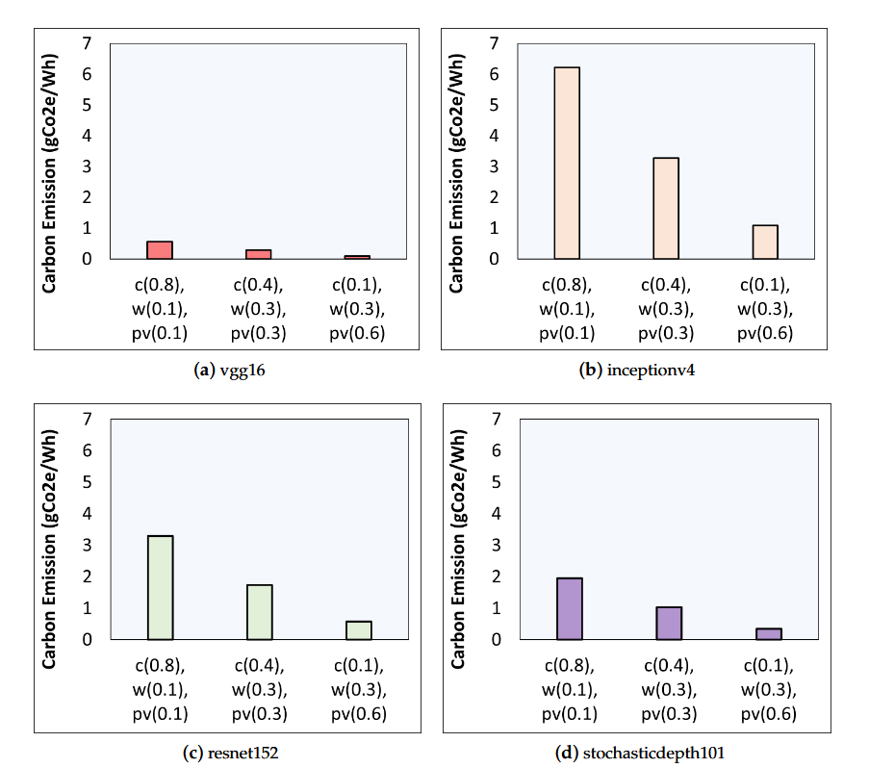
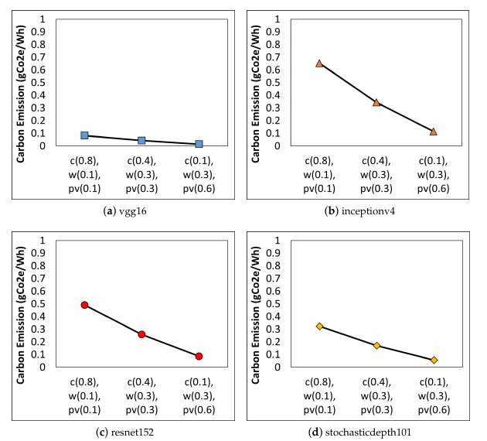
结果 2：提高绿电占比能显著降低碳排放
A Carbon-Efficient Framework for Deep Learning Workloads on GPU Clusters
Figure 3：训练碳排
Figure 4：推理碳排
图3-4展示了在不同能源配置下,每种深度神经网络模型在训练和推理过程中产生的平均碳排放量。

Slide 14
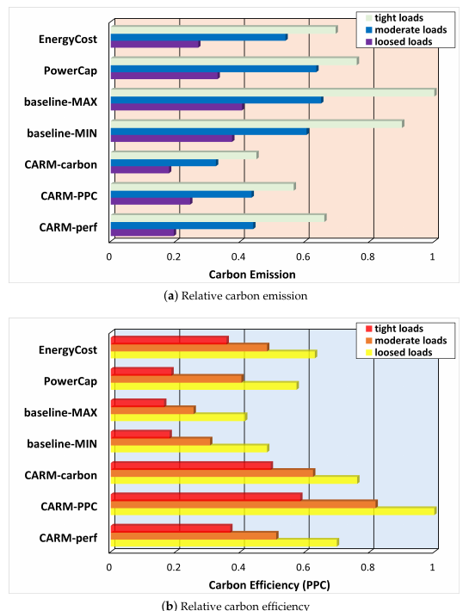
结果 3：合理选择方案
A Carbon-Efficient Framework for Deep Learning Workloads on GPU Clusters
表现对比
图5比较了 MIN、MAX、EnergyCost、PowerCap 以及本文提出的 CA-RM 三种模式（Carbon、Perf、PPC）在轻载、中载和重载场景下的相对碳排放和相对碳效率（PPC）表现。
论文 Figure 5：相对碳排与碳效率 PPC

Slide 15
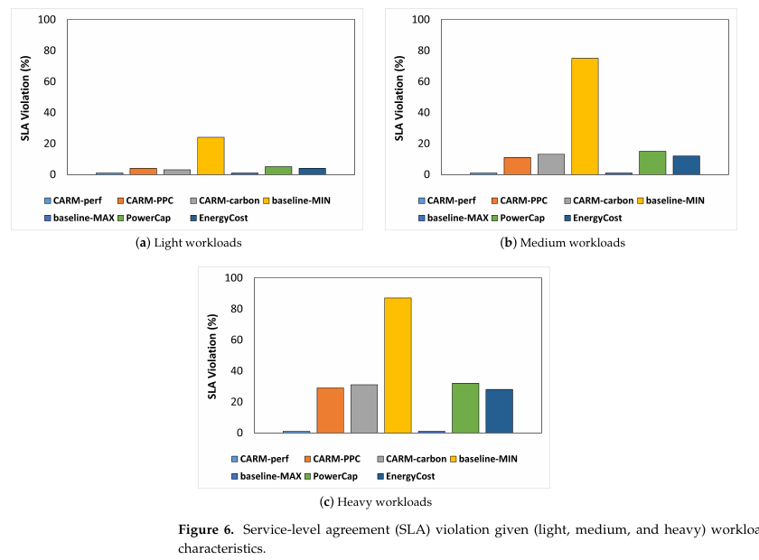
结果3：SLA
A Carbon-Efficient Framework for Deep Learning Workloads on GPU Clusters
SLA表现
主要比较了七种方法在轻载、中载和重载场景下的 SLA违约率。
论文 Figure 6：不同负载下的 SLA violation

Slide 16
PALS: Power-Aware LLM Serving for Mixture-of-Experts Models

Slide 17
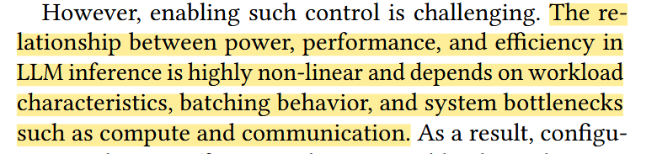
PALS: Power-Aware LLM Serving for Mixture-of-Experts Models
问题背景
有效的控制需要轻量级的预测模型和在运行时运行的快速反馈机制

Slide 18
PALS: Power-Aware LLM Serving for Mixture-of-Experts Models
Dense Transformer vs. MoE
Token
所有前馈神经网络参数都激活
Dense：每个 token 走同一套计算路径
E1
E2
Token
Router Top-k
E3
E4
MoE：每个 token 只激活少数专家；总参数很大，活跃参数较小

Slide 19
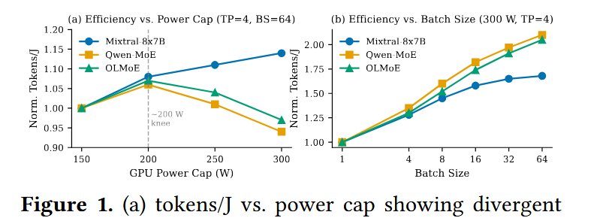
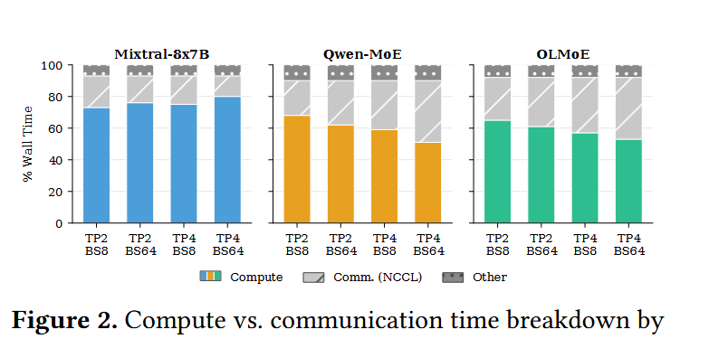
PALS: Power-Aware LLM Serving for Mixture-of-Experts Models
三个现象
图1a：
随着GPU功率上限不断提高，最开始会提升能效，但超过一定阈值后，计算受限模型效率提升会继续，而通信受限模型在较低功率水平达到峰值效率。
图1b：
三种模型都会随着批处理大小提高效率逐渐提高，随着批处理大小提升，计算受限型的模型比通信受限型的模型更早达到收益上限
图2：
LLM推理的瓶颈不是固定的，而是由模型类型和系统配置（TP、batch size）共同决定的，计算与通信的占比会动态变化。

Slide 20
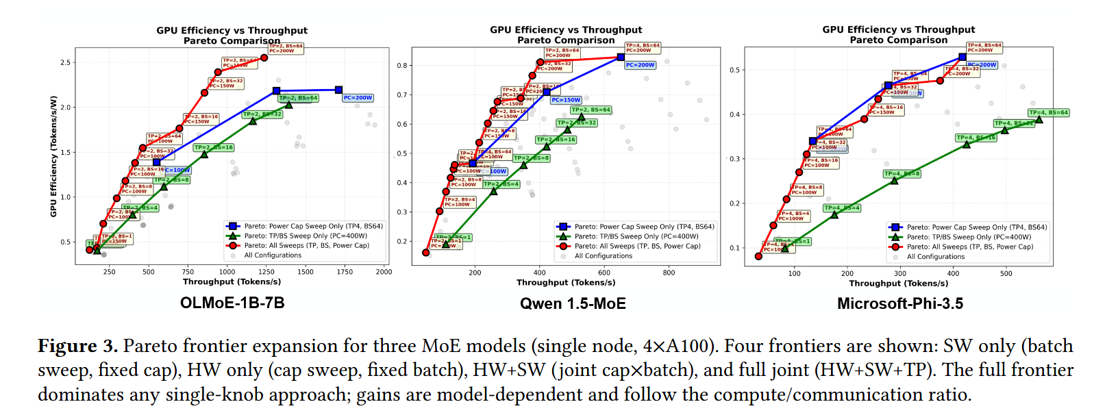
PALS: Power-Aware LLM Serving for Mixture-of-Experts Models
调节功率和batch size单独调节任一变量无法实现最优性能，必须进行联合优化

Slide 21
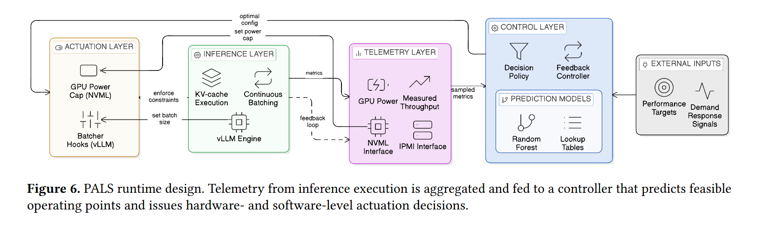
PALS: Power-Aware LLM Serving for Mixture-of-Experts Models
PALS 整体架构

Slide 22
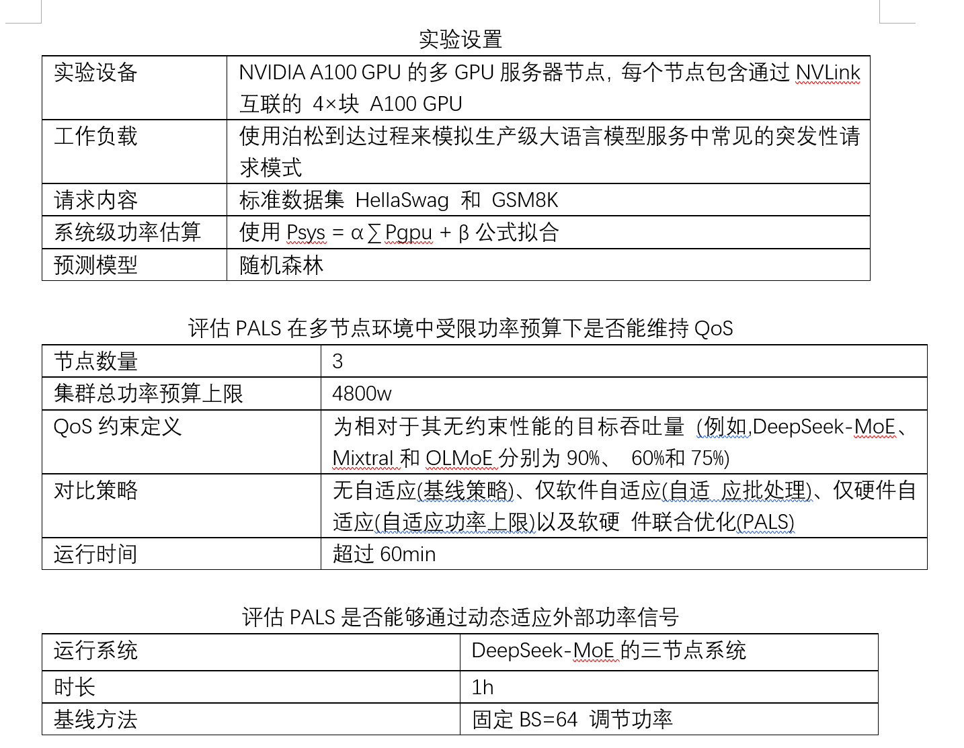
PALS: Power-Aware LLM Serving for Mixture-of-Experts Models

Slide 23
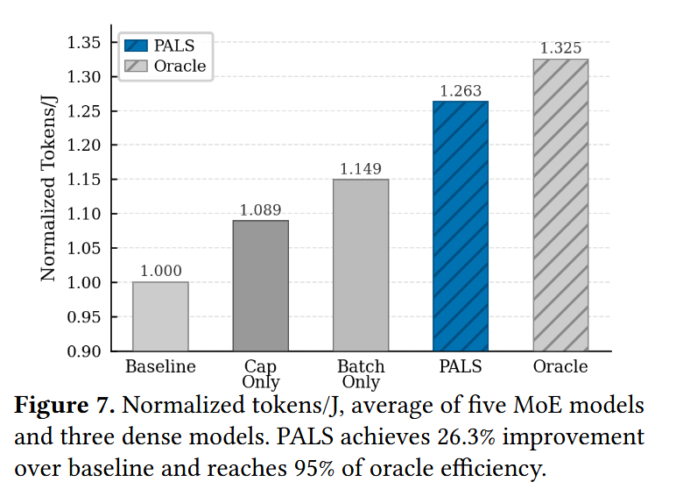
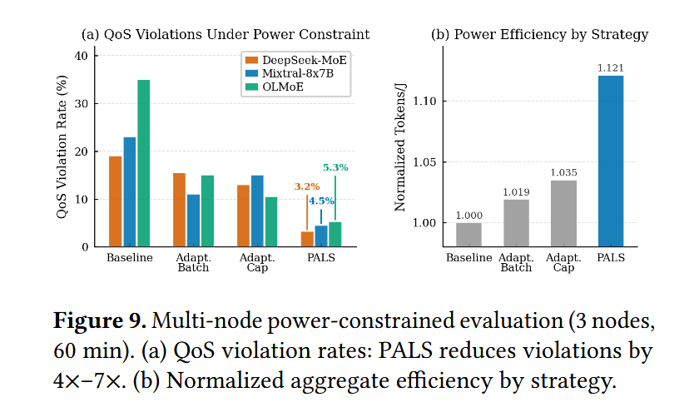
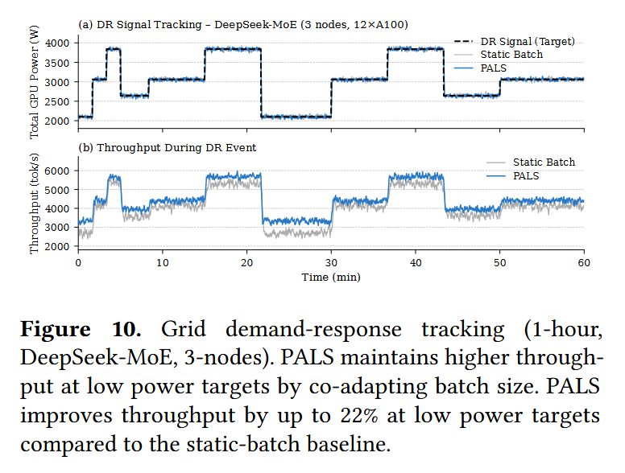
PALS: Power-Aware LLM Serving for Mixture-of-Experts Models
实验结果

Slide 24
PALS实际应用部署思路
首先模型部署上线前测试不同的TP等条件下，通过硬件本身的限制条件和帕累托剪枝得到候选的BS和功率组合
1.智算中心建立集群级功率调度系统或接入现有的调度平台
例如中心当前有100 台 GPU 服务器正在做推理
正常总预算：P_cluster = 500 kW
电网需求响应要求未来 15 分钟降低到 430 kW
调度系统就根据业务的重要程度进行功率再分配
A级业务：70 kW → 70 kW
B级业务：120 kW → 105 kW
C级业务：200 kW → 155 kW
Batch业务：110 kW → 100 kW
然后进一步下发到具体节点。
2.因为PALS优化问题本身是maxEff(c)，约束条件是T(c)>=Ttarget
也就是在满足吞吐量目标下，选择tokens/s最大的运行配置，集群层下发功率预算限制和QoS限制
3.每个推理节点部署一个PALS Agent系统，决定在给定 power budget 和 QoS 下，该用多大的 GPU cap 和 batch
4.PALS可以使用python模块链接GPU NVML 接口进行power cap
如果客户自管 vLLM只能在合同明确授权后动态调 batch，如果是平台托管 vLLM，可以直接把 batch 作为优化参数，由 PALS 自动控制。
从论文角度，作者是把 batch size 暴露成动态控制参数。

